Slide 1
Chapter 10
Software
Engineering

Slide 2
OBJECTIVES
After reading this chapter, the reader should
be able to:
Understand the software life cycle.
Describe the development process models.
Understand the concept of modularity in software engineering.
Understand the importance of quality in software engineering.
Understand the role of documentation in software engineering.

Slide 3
Contents
10.1 Software life cycle
10.2 Development process models
10.3 Modularity
10.4 Quality
10.5 Documentation
Summary

Slide 4
10.1
SOFTWARE
LIFE
CYCLE

Slide 5
Key terms
Software engineering:软件工程
Software life cycle：软件生命周期。

Slide 6
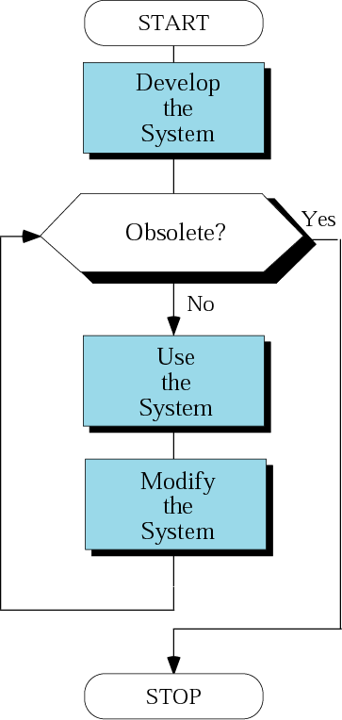
Figure 10-1
System life cycle
过时

Slide 7
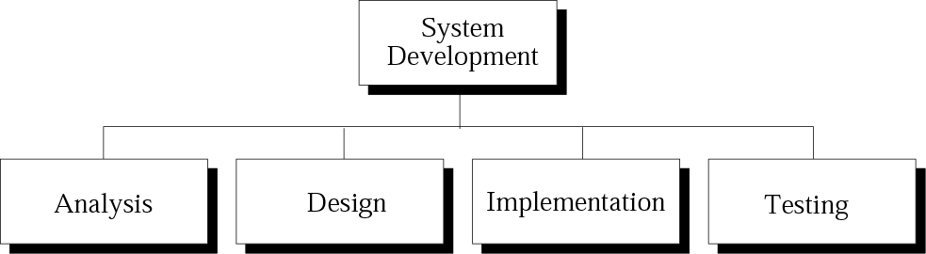
Figure 10-2
System development phases

Slide 8
Key terms
Analysis:分析阶段
Design：设计阶段
Implementation：实现阶段
Testing：测试阶段

Slide 9
10.2
DEVELOPMENT
PROCESS
MODELS

Slide 10
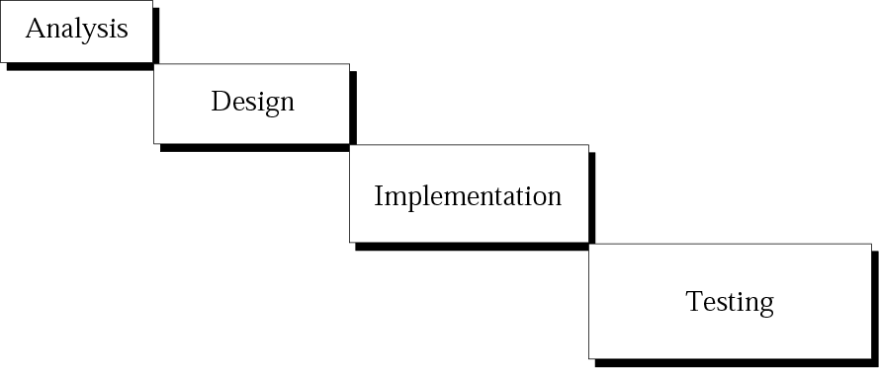
Figure 10-3
Waterfall model

Slide 11
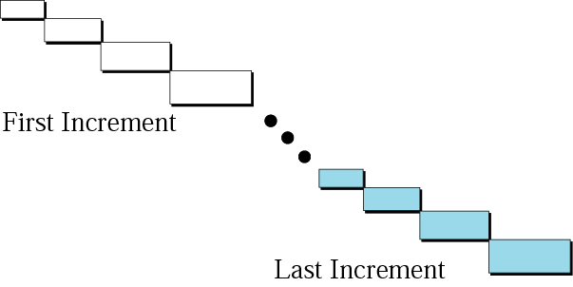
Figure 10-4
Incremental model

Slide 12
10.3
MODULARITY

Slide 13
Key terms
Programming language：程序设计语言。
evolution：演化
Computer language ：计算机语言。根据预先定义的规则（语法syntax）而写出的预定语句的结合，这些语句组成程序。

Slide 14
10.4
QUALITY

Slide 15
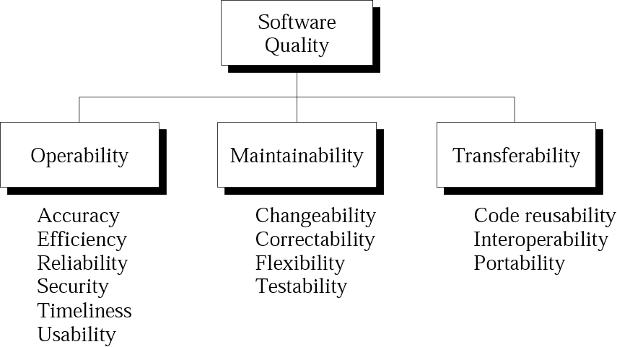
Figure 10-5
Quality factors

Slide 16
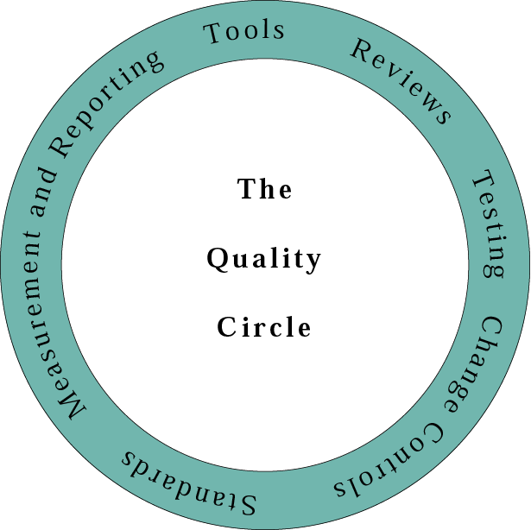
Figure 10-6
Quality circle

Slide 17
10.5
DOCUMENTATION

Slide 18
Summary
计算机能理解的唯一语言是机器语言(machine language).
• 符号语言使用符号来表示各种机器语言指令，符号语言也称为汇编语言。
高级语言可以使程序员避免考虑硬件。
• 构建程序的步骤包括编写、编辑、编译和链接代码。
有5种计算机语言：过程化语言、面向对象的语言、函数型语言、说明性语言、专用语言。

Slide 19
Summary
标识符在程序中用来命名数据和其他对象.
• 数据类型定义了值的集合和可以应用于这些值的指令集合。
C语言中的标准数据类型有整型(int)，字符型(char)、浮点型(float)。
• 常量就是在执行过程中不可改变的数据值。
变量是存储单元的名字。

Slide 20
Summary
表达式是一系列操作数和运算符的组合.
• 语句使程序执行动作。
函数是执行特定任务的独立模块。
• C语言有一个称为main的主函数和0个或多个其他函数。
变量是存储单元的名字。

Slide 21
Summary
C中if-else语句或switch语句可以完成多个判断。
C中的循环可以通过while、for、do-while来实现。

